Slide 1
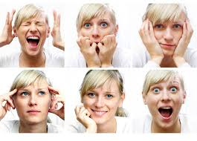
المحاضرة السادسة الذكاء الانفعالي
عنوان فرعي

Slide 2
الذكاء الانفعالي (العاطفي)
مما لا شك فيه ان الذكاء العام (الذي تقيسه اختبارات الذكاء المعروفة ) هام وضروري في الحياة الشخصية والدراسية والنجاح المهني .
ولكن هل الذكاء الانفعالي مهم أيضا؟؟ ولماذا ؟
او بعبارة اخرى بماذا تفيدنا معرفة درجة الذكاء الانفعالي ؟

Slide 3
الذكاء الانفعالي (العاطفي)
يمكننا القول أن الذكاء الانفعالي هو شرط مسبق لتطوير وتحقيق قدراتنا العقلية المتنوعة ،
وببساطة ..
نحتاج أن نتعرف على انفعالاتنا وان نعطي مشاعرنا وحاجاتنا الداخلية الوصف المناسب والتسمية الملائمة مما يقيدنا في تحقيق اهدافنا الحياتية بما يتناسب مع حاجات ومشاعر الاخرين من حولنا
كما نحتاج إلى تنمية المهارات اللازمة للوصول إلى طرق مناسبة لتحقيق اهدافنا وحاجاتنا المتنوعة من خلال تهدئة انفعالاتنا الخاصة وصولا إلى ارتياح داخلي

Slide 4
الذكاء الانفعالي (العاطفي)
وبعد كل ذلك ..
نحتاج لتنشيط انفسنا وتحريك كل قدراتنا الداخلية (الطاقة الداخلية ، الجهد ، الانضباط ، المثابرة ، المرونة ) .. ومن ثم
التوجة نحو المصادر الخارجية المتوفره حلونا ومنها بنائ شبكة علاقات اجتماعية فعالة من خلال التفاهم والحوار الناجح مع الاخر وتفه حاجاته والقدرة على التعاطف معه وقراءة انفعالاته وتحديد الحدود المناسبة بين الذات و الاخر .

Slide 5
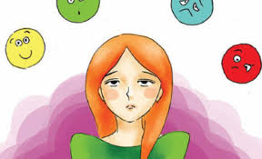
دراسة الذكاء الانفعالي
تحدث عنه سلوفي و ماير عام 1990 ووصفوا الذكاء العاطفي أنه شكل من اشكال الذكاء الاجتماعي الذي يتضمن القدرة على مراقبة مشاعر وعواطف الاخرين .
ادرك دانييل جلمان اعمال سلوفي و ماير في بداية التسعينات حينما كان يتدرب كطبيب في جامعه هارفرد وكتب كتاب الذكاء الذي قدم اول برهان عن اهمية العاطفة والعوامل الاجتماعية

Slide 6
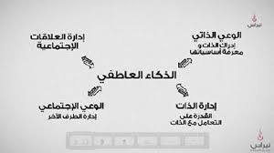
مجالات الذكاء الانفعالي
فضل جولمان 4 مجالات فقط بالذكاء العاطفي ، وتحدث عنها في كتابه القيادة البدائية عام 2002.
الاحاطة الذاتية والثقة بالنفس
الادارة والتحكم بالذات
الوعي الاجتماعي والنظامي
ادارة العلاقات الاجتماعية

Slide 7
اختبار الذكاء العاطفي
دانييل جولمان

Slide 8
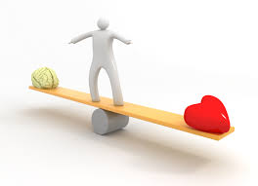
اختبار الذكاء العاطفي
مؤلف الاختبار / دانييل جولمان 2002
إعداد وترجمة / د. حسان المالج
اسئلة الاختبار / 17 سؤال

Slide 9
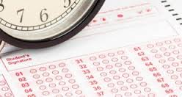
طريقة الاجابة
يقرا المفحوص العبارة ، ثم يجيب عليها من بين (5) بدائل هي :
معظم الأوقات .
غالب الأوقات .
أحيانا .
نادرا .
أبدا تقريبا .

Slide 10
تصحيح المقياس
درجة واحدة
3 درجات
5درجات
7درجات
9 درجات
ثم تجمع الدرجات ليحصل المفحوص على الدرجة الخام الكلية

Slide 11
التصنيف
من 50-69 ذكاء انفعالي منخفض جدا
70-84 ذكاء انفعالي منخفض
85-114 ذكاء انفعالي متوسط
115-129 ذكاء انفعالي عالي
130-150 ذكاء انفعالي عبقري

